Slide 1

GraphQL
B889047 윤준호 Source Codes : https://github.com/J-hoplin1/GraphQL_Example

Slide 2
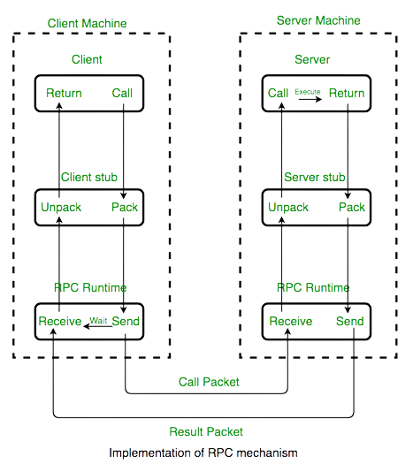
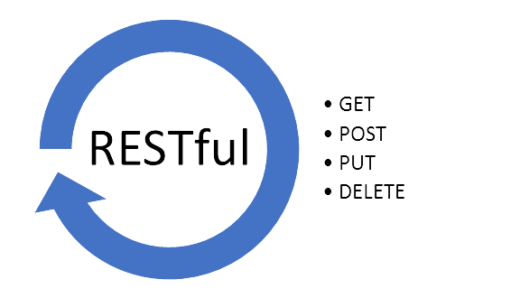
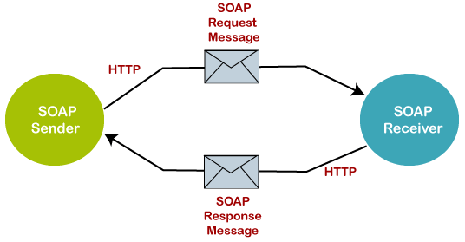
History of Data Transfer
1960s : RPC
1990s : MS - SOAP
Current : RESTful /v1/api/auth/login
Notes:
RPC : Remote Procedure Call, 원격 컴퓨터로 요청 메세지를 보내 무언가 하게 만듬
SOAP : XML을 사용해 메세지를 인코딩하고 HTTP를 사용해 전송한다. 결과값을 예측하기 쉬웠으나, 구현하기복잡하다
REST: 최근의 API 패러다임이다. GET, PUT,POST,DELETE와 같은 행동을 수행해 웹 리소스를 가지고 작업을 하는것이 기본이 되는 아키텍쳐이다. RESTful 아키텍처에서 라우트는 정보를 보내는 개념이다.

Slide 3
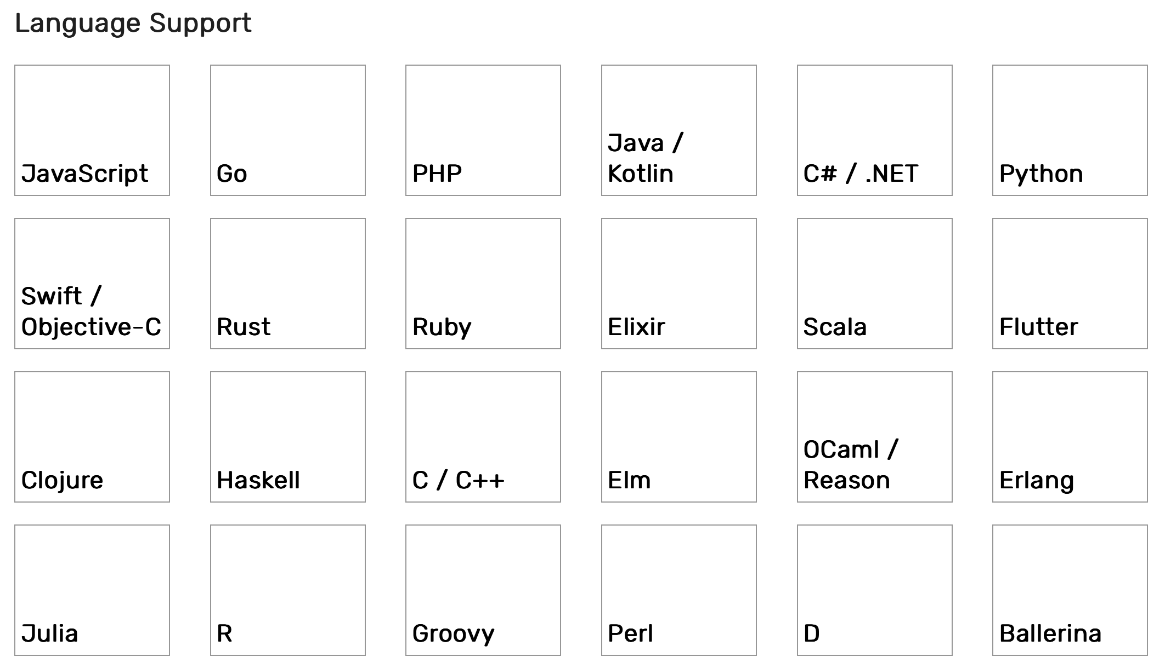
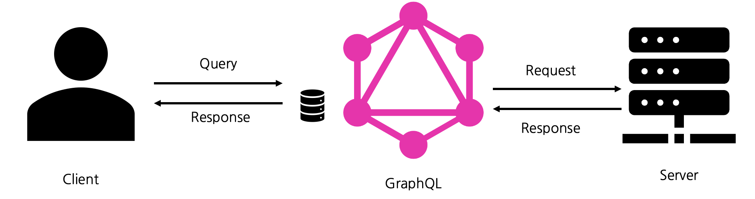
What is GraphQL?
”A Query Language for writing API”
Notes:
GraphQL은, Facebook에서 만든 쿼리언어로 API를 만들때 사용할 수 있는 쿼리 언어입니다. 쿼리에 대한 데이터를 받을 수 있는 런타임 이기도 합니다. GraphQL 서버에서는 쿼리가 실행될 때 마다 타입 시스템에 기초해 쿼리가 유효한지 검사하고, GraphQL 서비스를 만들기 위해서는 GraphQL 스키마에서 사용할 타입을 정의해야합니다.
GraphQL은 Declarative Data Fetch Language 라고 합니다. 어떤 데이터가 필요한지에 대한 요구사항만 작성하면 되고, 어떻게 가져올 것인지는 신경쓰지 않아도 됩니다. 다양한 언어들에 대한 지원 또한 합니다. 결국 GraphQL은 클라이언트와 서버간의 통신 명세입니다.

Slide 4
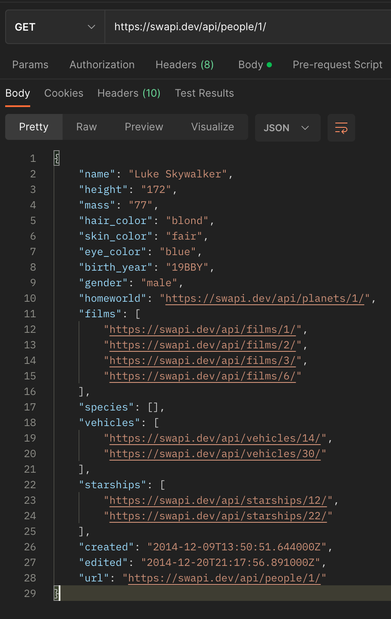
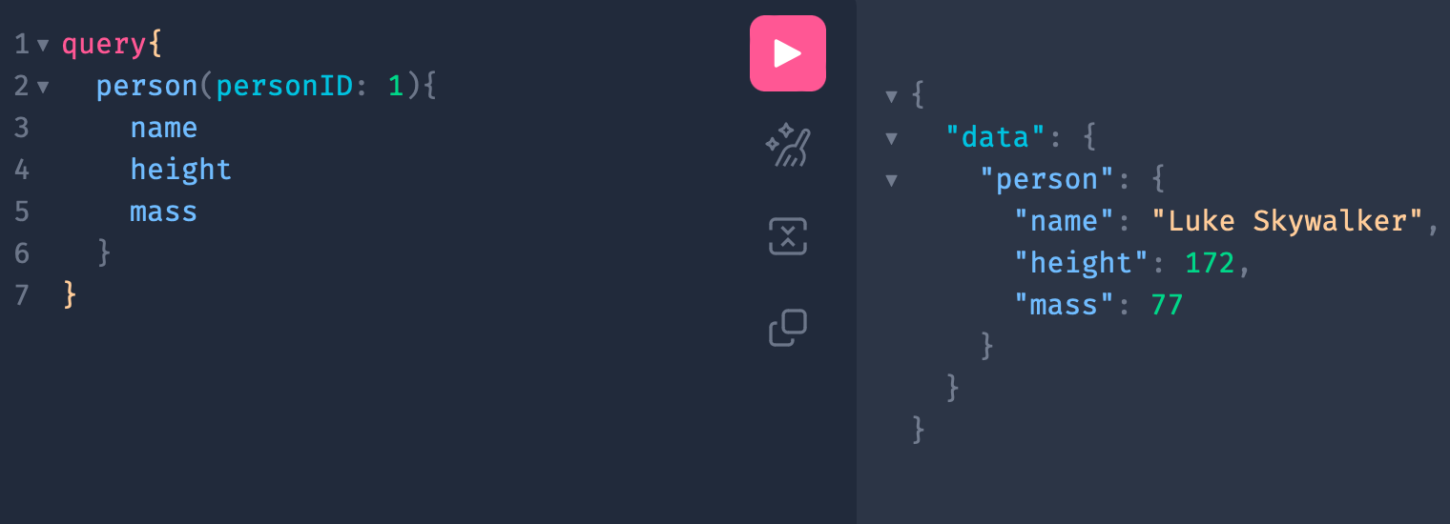
REST vs GraphQL : Overfetching
Swapi GraphQL PlayGround
Useless Payload!
Notes:
RESTapi에 비해 GraphQL이 가지는 장점들을 살펴보겠습니다. 첫번째로 Overfetching 입니다. 만약 한 출연자 id 에 대해 몸무게와 신장, 이름만 필요하다고 가정하겠습니다. REST의 경우에는, 불필요한 데이터까지 모두 Payload에 담겨오게 됩니다. 반면에 GraphQL은 필요한 데이터만 가져올 수 있습니다. 불필요한 데이터에 대한 페이로드를 생성하지 않아도 되기 때문에, 응답속도가 빨라질 여지가 있다

Slide 5
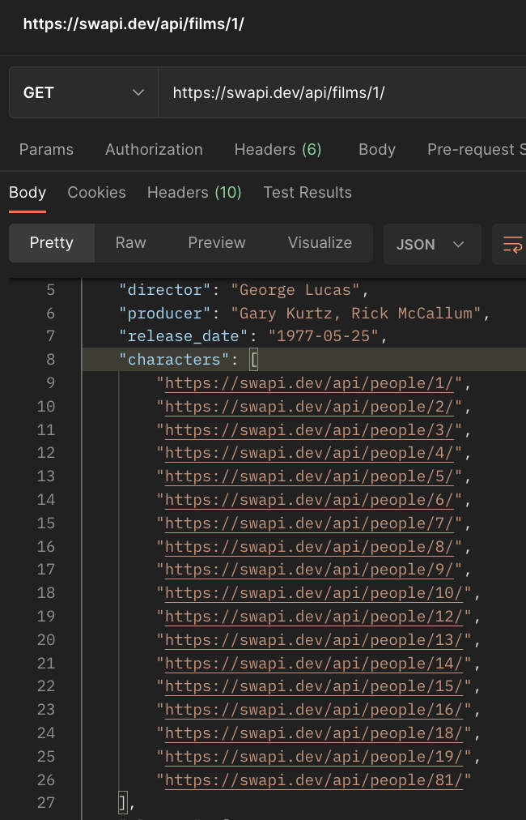
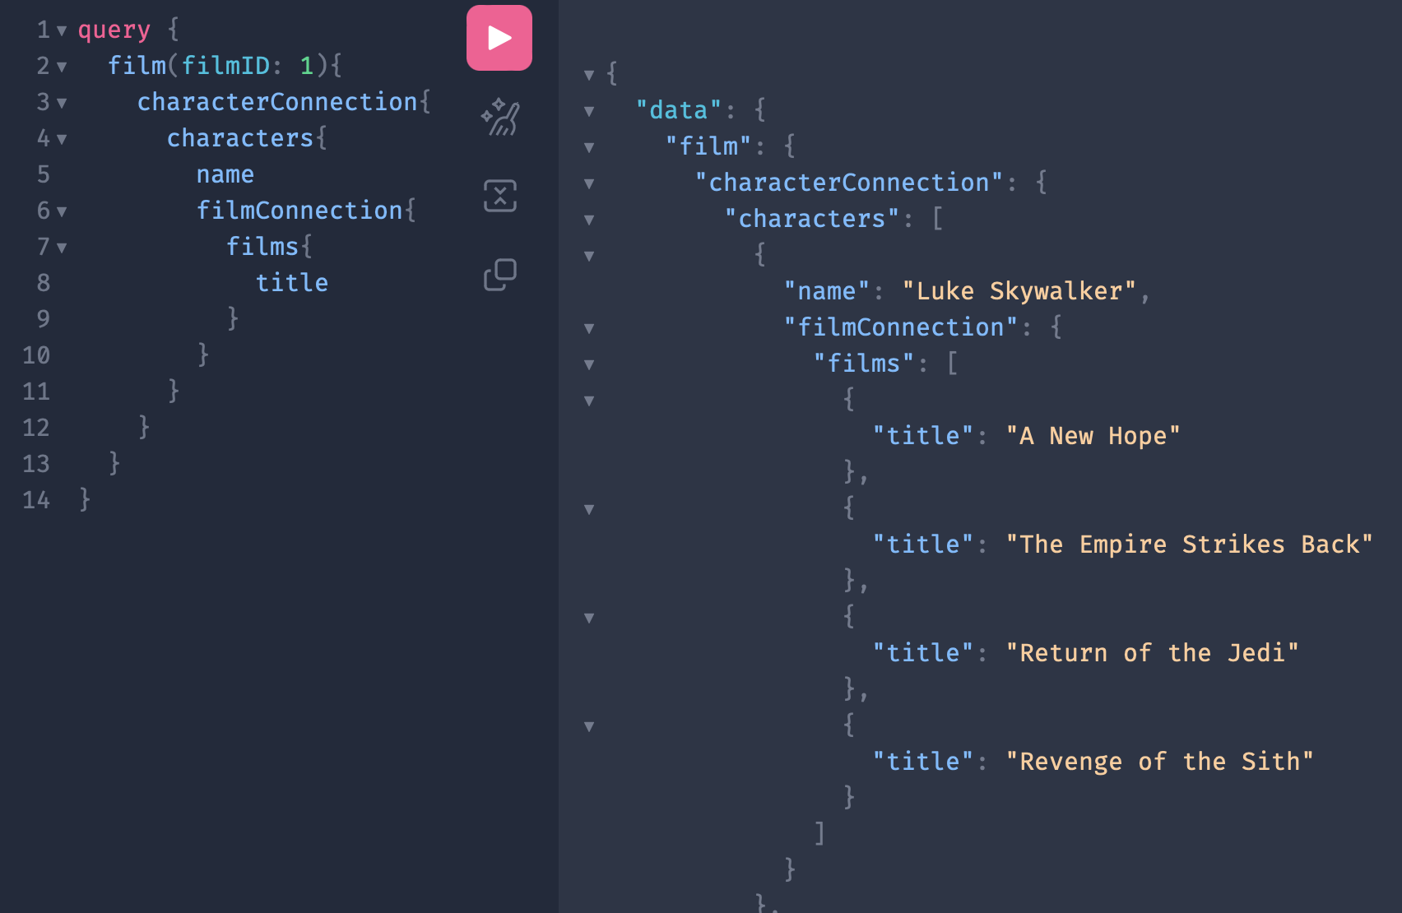
REST vs GraphQL : Underfetching
Swapi GraphQL PlayGround
Notes:
만약, 한 영화의 출연진들 각각의 출연 영화를 알고싶다고 가정합니다. 일반적인 REST API에서는 우선 영화 id를 가지고 접근한 후, 각각의 등장인물에 대해 요청을 보내고, 앞페이지에서 보았던 무거운 요청을 다시 받고 처리한 후 다시 요청을 보내고를 16번이나 진행해야합니다. 거기서 들어오는 네트워크 오버로드와 전처리 과정은 데이터가 많아진다고 가정했을때 무시하지 못합니다. 이와 반대로 GraphQL은 단 하나의 쿼리로 한번에 배우 이름과, 출연영화목록 즉 정말 필요한 데이터만 출력하는것을 볼 수 있습니다.

Slide 6
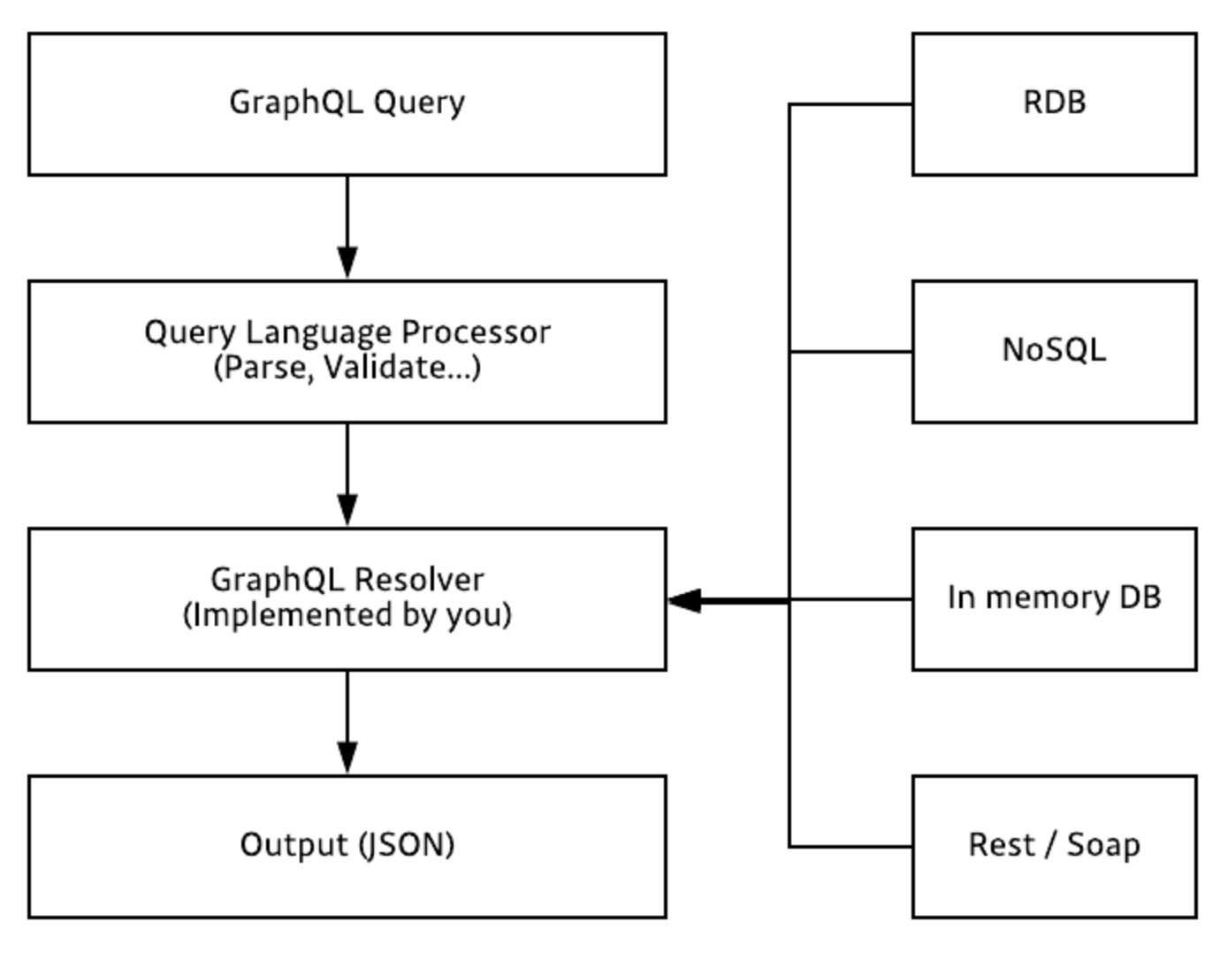
GraphQL Design Principle & Stream
Hierarchical
Product-Centric
Strict Type Restriction
Client customed query
Introspective
Notes:
위계적 : 필드 안에 필드가 중첩될 수 있으며, 쿼리와 그에 대한 반환 데이터는 형태가 서로 같다
제품 중심적 : 클라이언트가 요구하는 데이터와 클라이언트가 지원하는 언어 및 런타임에 맞춰 동작한다
엄격한 타입제한 : GraphQL은 GraphQL타입 시스템을 사용한다. 스키마의 데이터 포인트마다 특정타입이 명시되며, 이를 기초로 유효성검사를 받는다.
클라이언트 맞춰쿼리 : GraphQL 서버는 클라이언트쪽에서 받아서 사용할 수 있는 데이터를 제공한다.
인트로스펙티브 : GraphQL 언어를 사용해 GraphQL 서버가 사용하는 타입 시스템에 대한 쿼리를 작성할 수 있다.

Slide 7
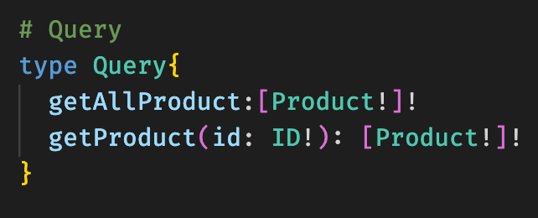
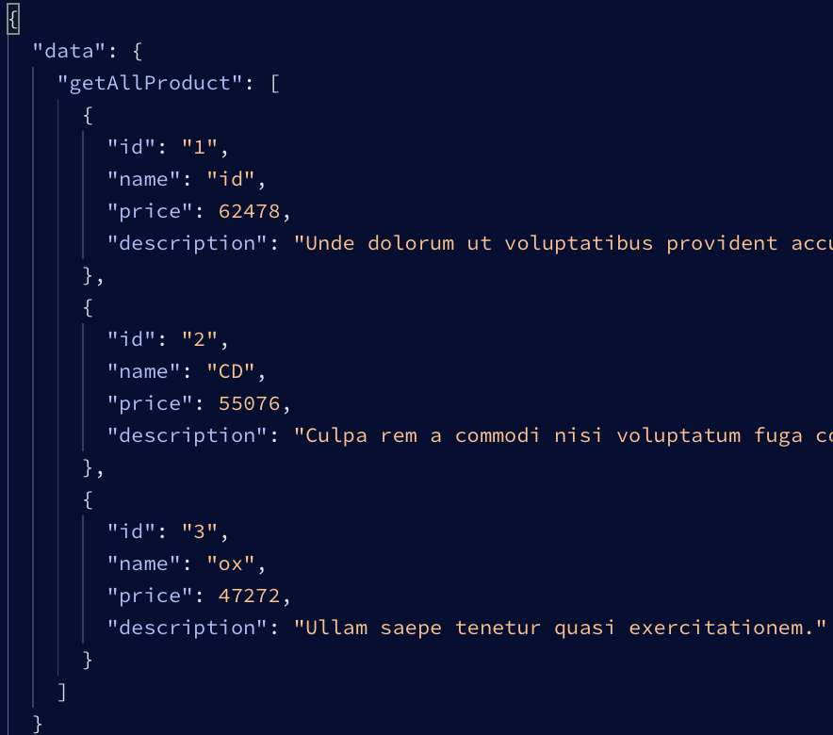
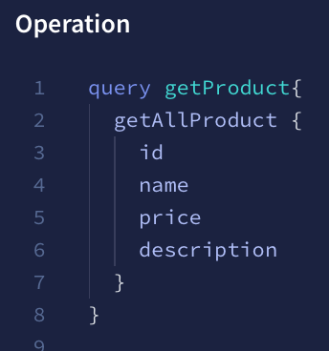
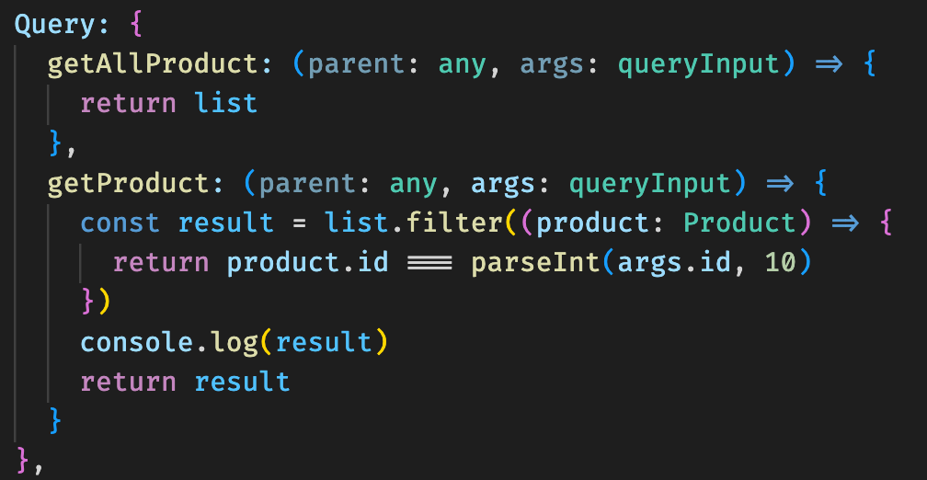
GraphQL major concepts : Root Type - Query

Slide 8
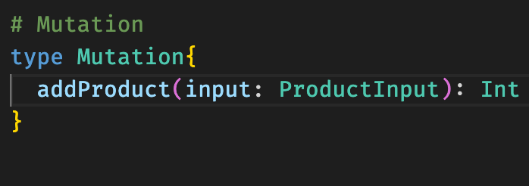
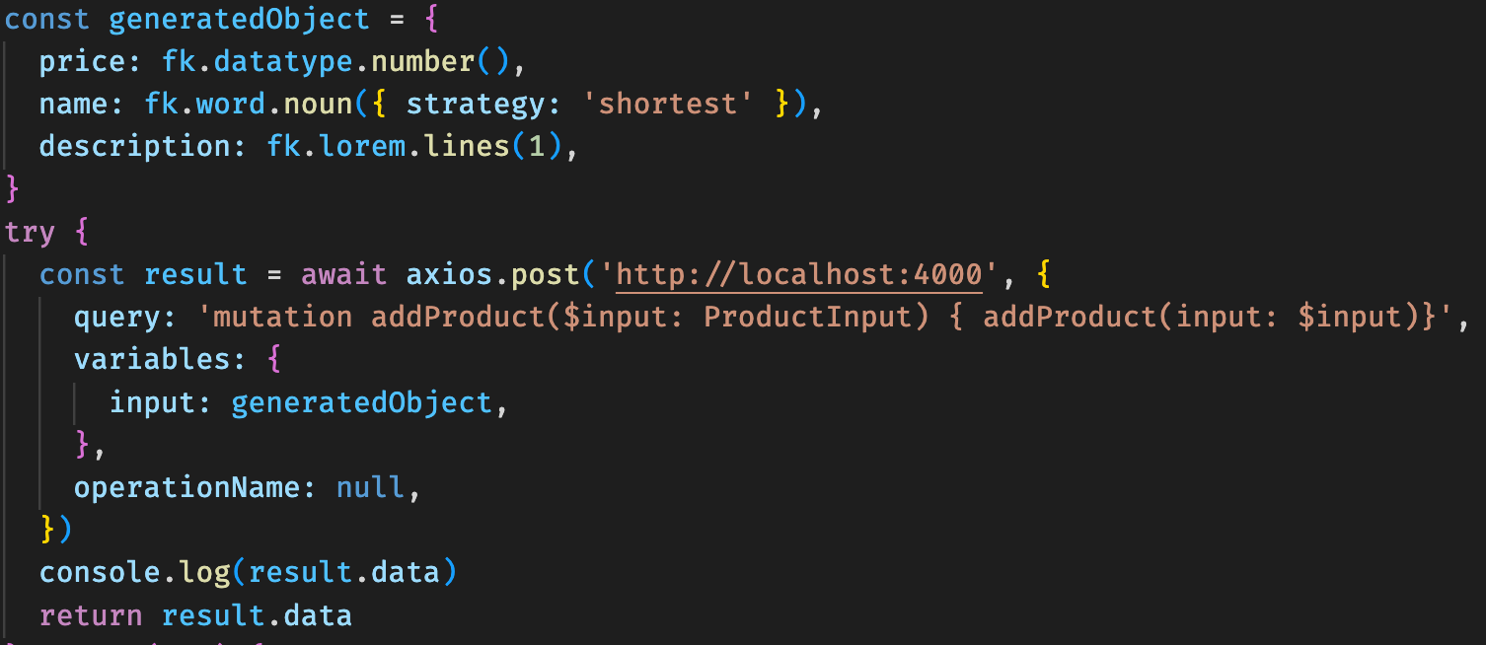
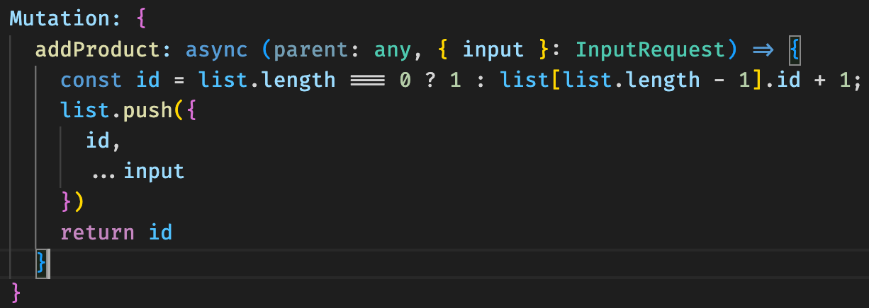
GraphQL major concepts : Root Type - Mutation
Request

Slide 9
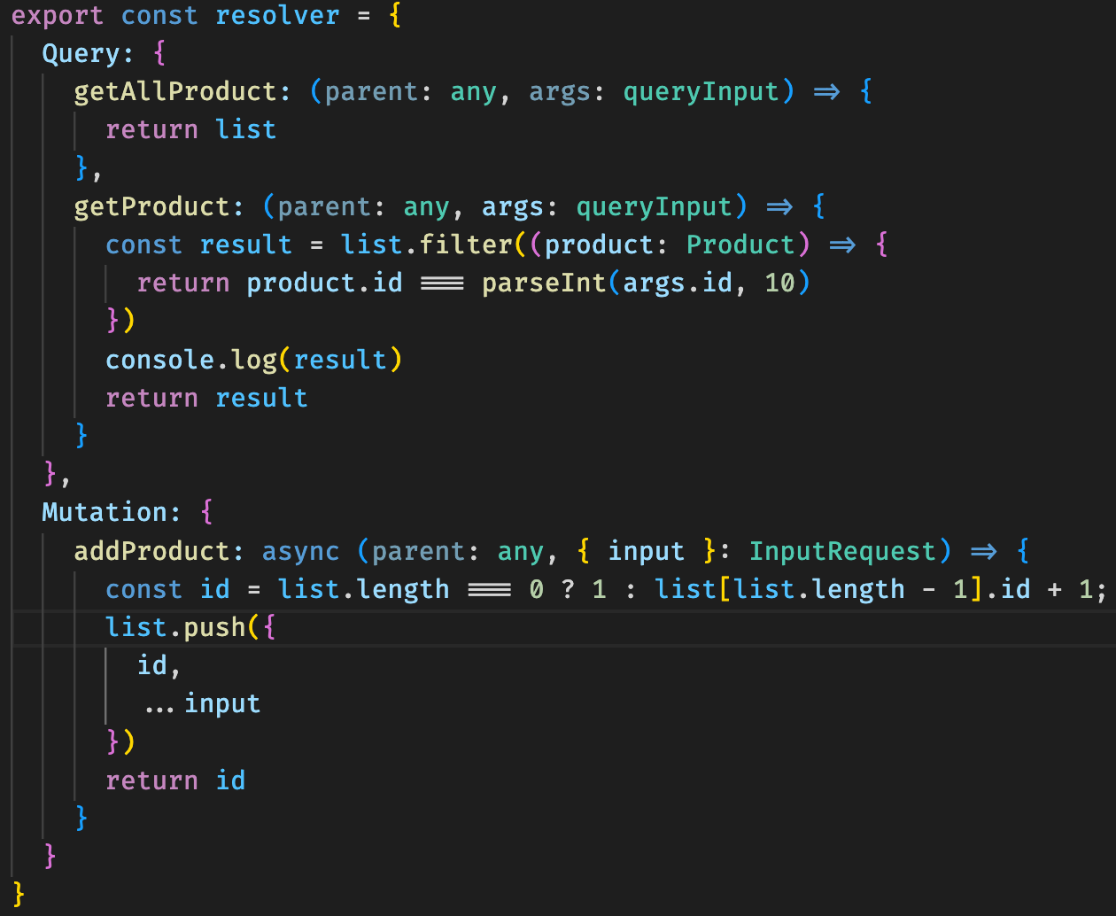
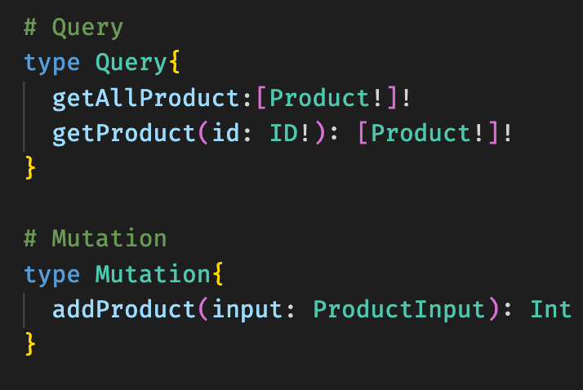
GraphQL major concepts : Resolver
implement

Slide 10
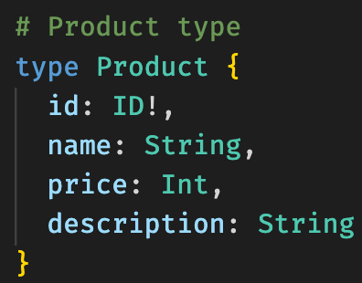
GraphQL major concepts : Data Types
Object Type
Scalar Types : Similar to Primitive types in normal langauges Basic Types : ID, String, Int, Float, Boolean
You can define custom Scalar Types as well

Slide 11
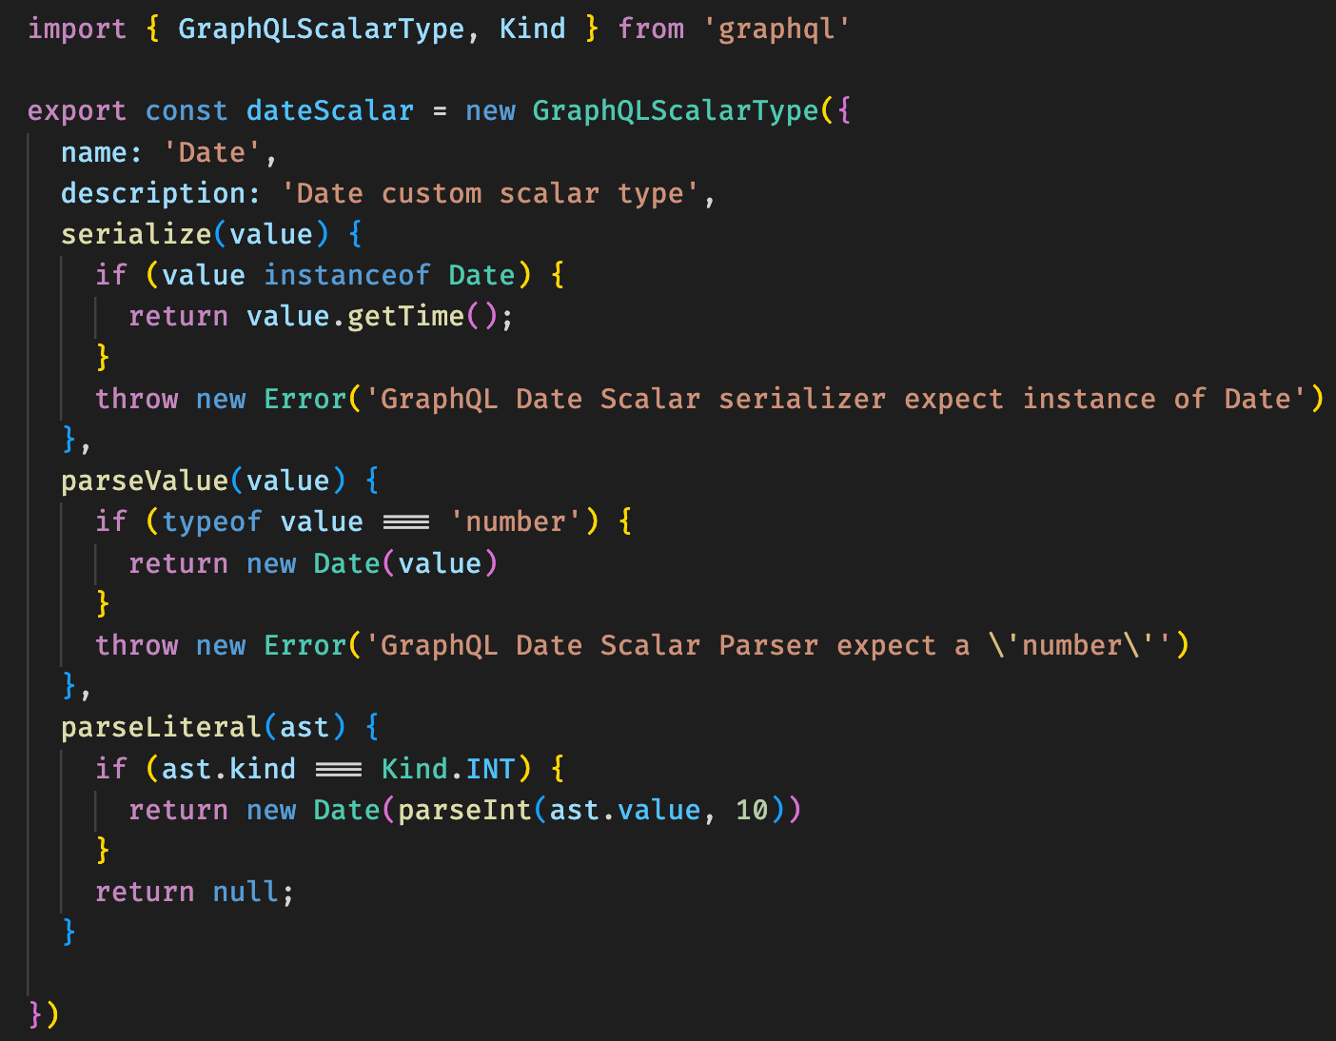
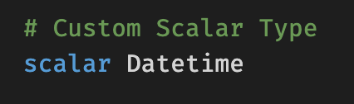
GraphQL major concepts : Custom Scalar Types

Slide 12









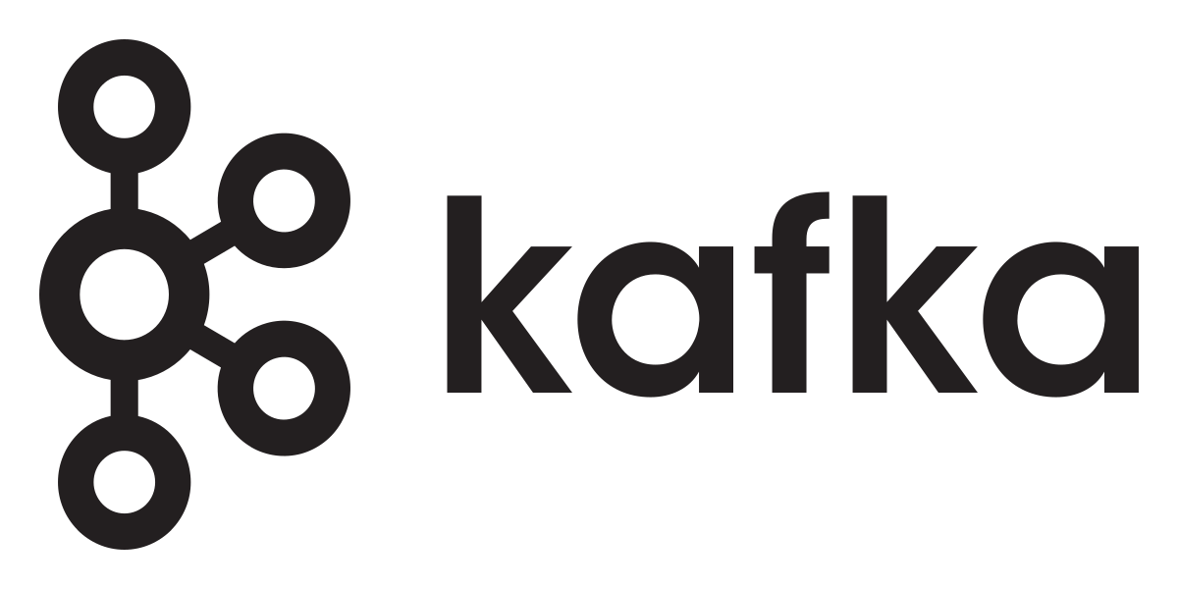


Simple Architecture Proposal Using GraphQL
CI / CD
Message Queue

